Slide 1


DIGITALIZÁLÁSI GYAKORLAT A
DR. KOVÁCS PÁL KÖNYVTÁR
Szöveg beírásához kattintson ide
ÉS KÖZÖSSÉGI TÉRBEN
NEMZETISÉGKUTATÁS ÉS HELYTÖÍRTÉNET 2. SZELLEMI, KULTURÁLIS KINCSEK, KÖNYVTÁRI DOKUMENTUMOK ÉS DIGITALIZÁLÁS
Szakmai továbbképzés Országos Idegennyelvű Könyvtár
Budapest, 2018. április 2.

Slide 2


Miért digitalizálunk?
Megőrzés, állományvédelem
Könnyebb hozzáférés a dokumentumokhoz
Új fajta felhasználás (teljes szövegű keresés)
Új olvasók

Slide 3


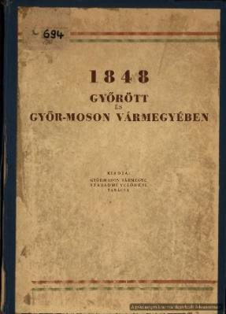
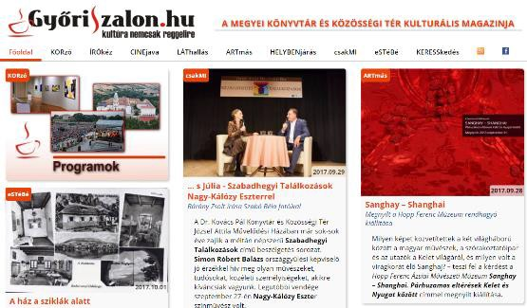
Személyi feltételek: digitális szolgáltatások osztálya
Digitalizálás
  Könyv
  Folyóirat
  Képeslap
  Kép
  Kisnyomtatvány
Online felületek menedzselése
  Honlap
  Facebook-oldalak (2)
  Twitter, Instagram
  Blog
  Győri Szalon online kulturális magazin

Slide 4

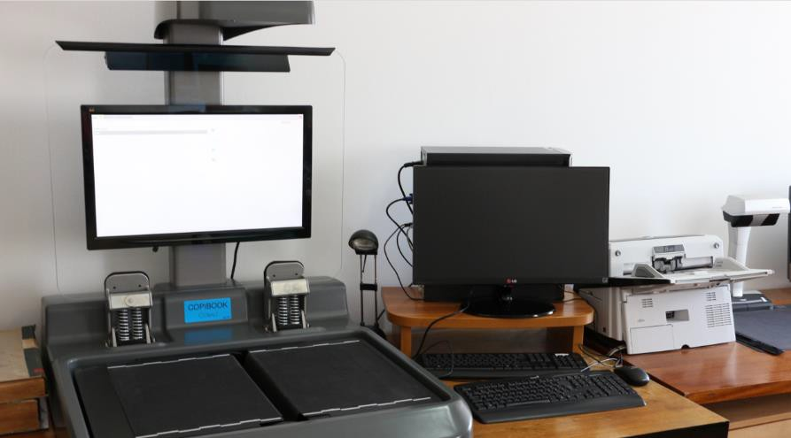
Tárgyi feltételek: eszközpark
Félautoma ta könyvszkenner (CopiBook – A2)

Slide 5

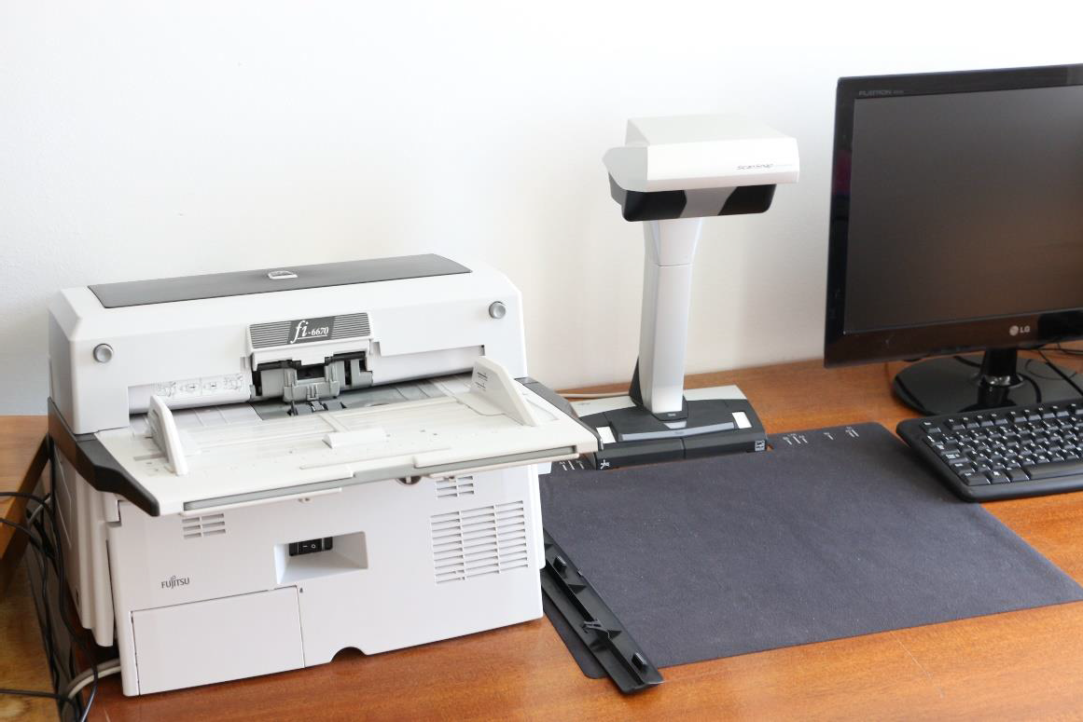
Tárgyi feltételek: eszközpark
Dokumentumszkenner (Fujitsu – A4)
Mobil szkenner (Fujitsu – A4)

Slide 6

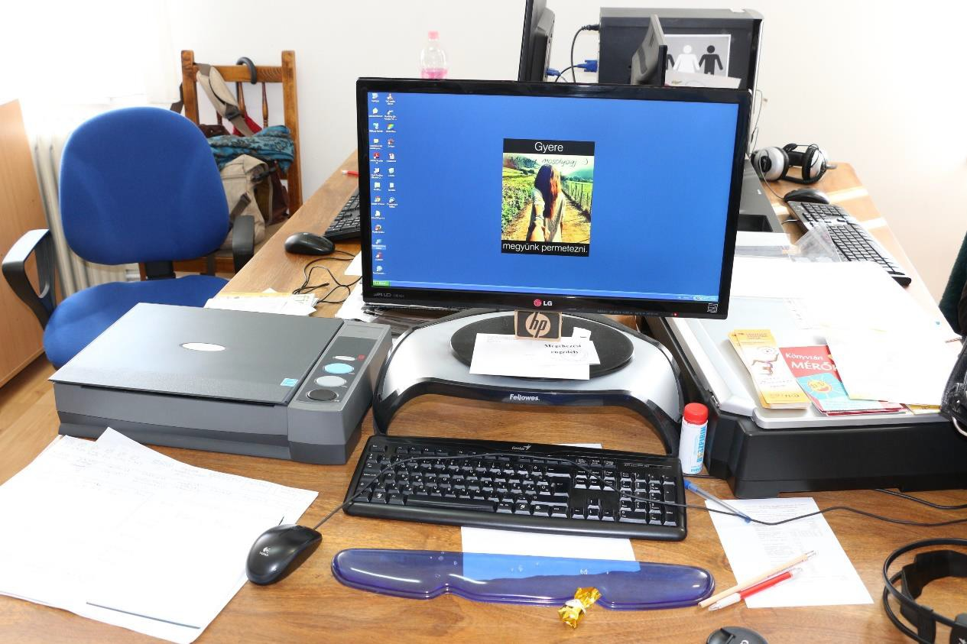
Tárgyi feltételek: eszközpark
Síkágyas lapszkennerek (A3, A4)

Slide 7

Digitalizálási stratégia
Teljes helyismereti gyűjtemény (nyomtatott
és mikroformátum)
Muzeális gyűjtemény helyi vonatkozású dokumentumai
1. lépcső: Interneten közzétehető (szerzői
jog)
2. lépcső: helyben használható (zárt láncú hálózat)
Párhuzamosan több projekt fut

Slide 8


Digitalizálási projektek
Helyismereti könyvek
  Közkincs
  Engedély
  Először: helyi tartalom
  Később: helyi szerző

Slide 9
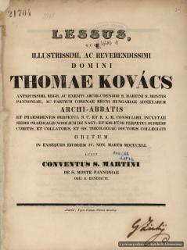
Digitalizálási projektek
Muzeális könyvek
  Közkincs
  Először: helyi tartalom
  Később: helyi nyomda
  Később: helyi szerző

Slide 10

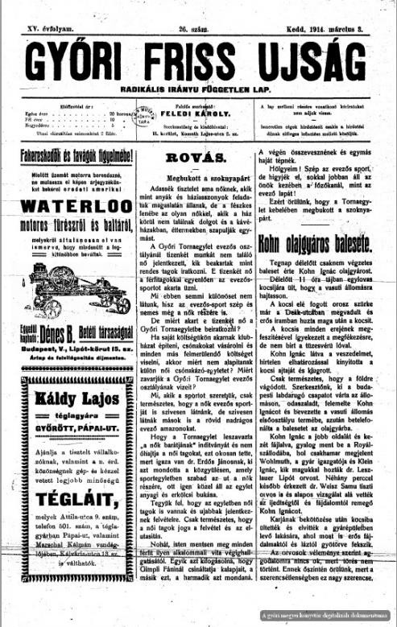
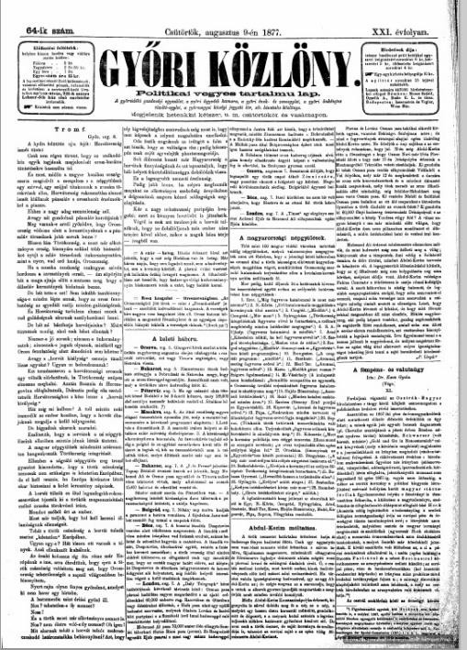
Digitalizálási projektek
Helyismereti folyóiratok mikrofilmről
Közösségi szolgálat

Slide 11
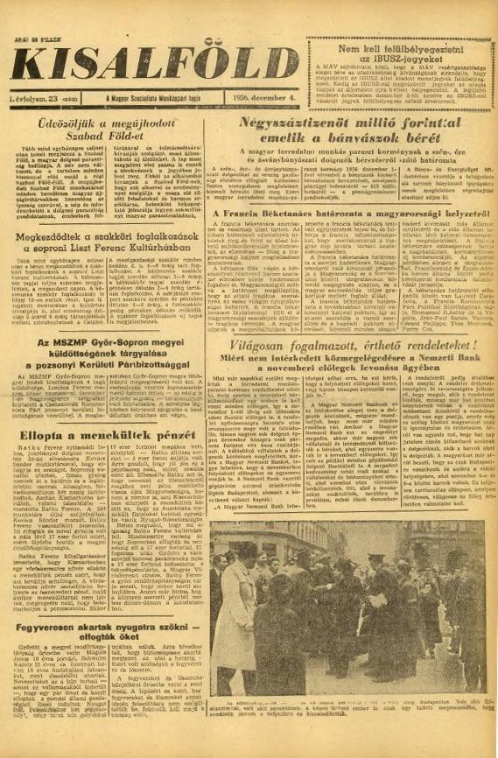
Digitalizálási projektek
Kisalföld
Szkennelés
Felvágva (lapok)
Dokumentumszkenner
Azonnal pdf-be

Slide 12
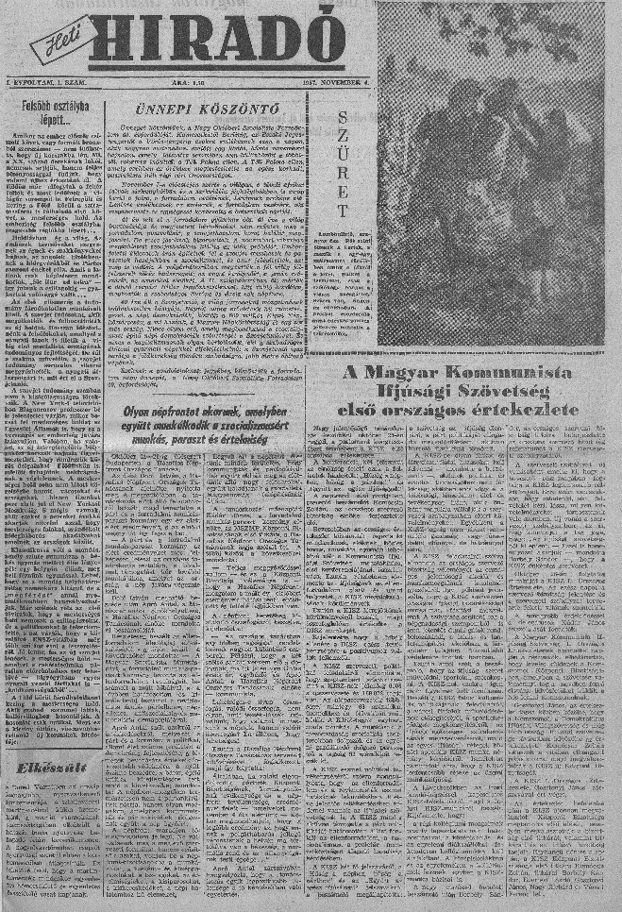
Digitalizálási projektek
Heti Híradó
Együttműködés
Szürke árnyalatos
EPA

Slide 13

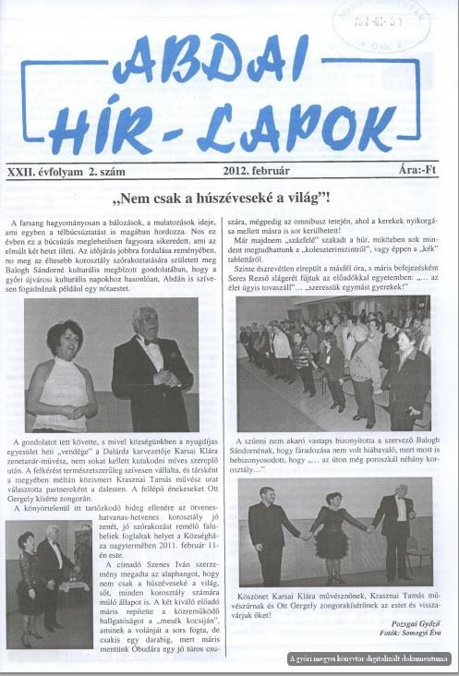
Digitalizálási projektek
Települési újságok
  Engedély
  Szkennelés
  Kapott PDF

Slide 14

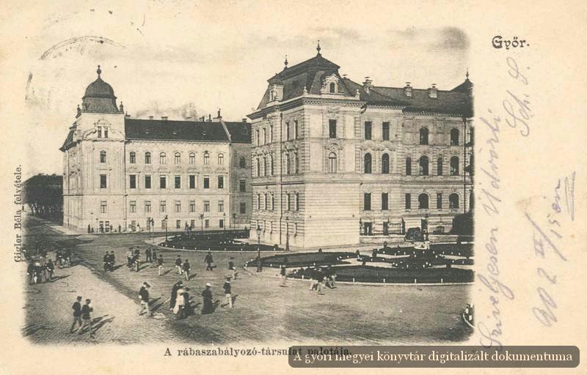
Digitalizálási projektek
Képeslapok
  Szkennelés
  2 méret (tárolás, közzététel)
  Helyismereti osztály

Slide 15
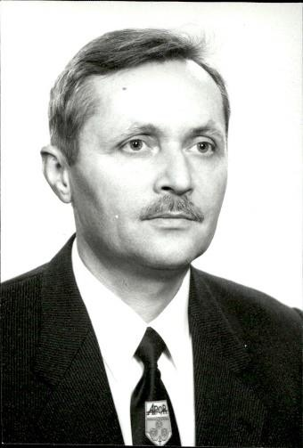
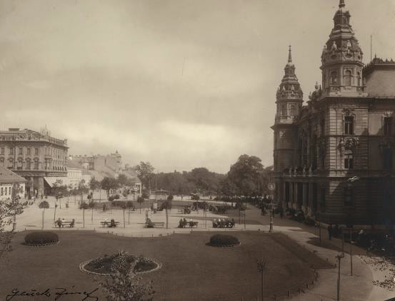
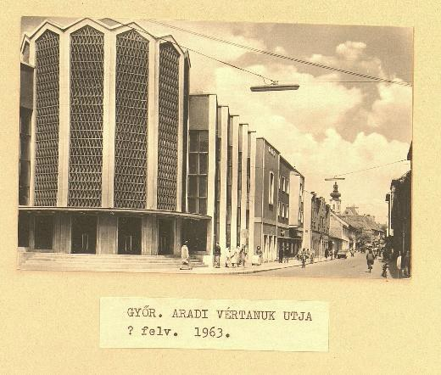
Digitalizálási projektek
Képek
  Szkennelés
  Helyismereti képarchívum
  Helyben használhatók

Slide 16

Digitalizálási projektek
Kisnyomtatványok
  Szkennelés
  Szórólap, műsorfüzet stb.
  Pályázat
  Cikk-kivágatok
  Együttműködés

Slide 17
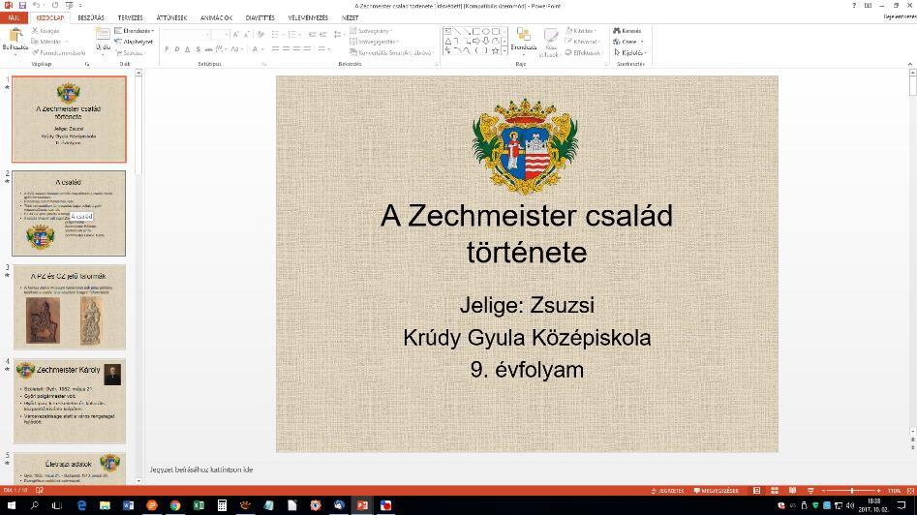
Digitalizálási projektek
Elektronikus dokumentumok
  Eleve elektronikus
  Készen kapott
  Saját készítés
  Helyismereti Osztály

Slide 18
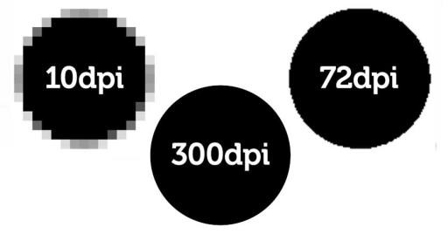

Technikai paraméterek
Kép, könyv, képes lap, községi újsá gok: 300 dpi, színes, JPG, 70 % tömörítés, 24 bit színmélység
Mikrofilmről digitalizált folyóiratok: 300 dpi,
fekete-fehér, TIFF, 90 % tömörítés
Digitalizálás i szab ályzat: technikai paraméterek, munkafolyamat, tárolás, adminisztráció

Slide 19

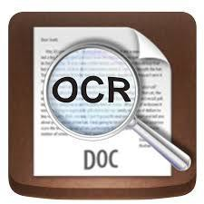
Karakterfelismertetés (OCR)
Teljes szövegű kereséshez
Kétrétegű PDF
Hatékonysága változó
ABBY FineReader
Folyóiratok: automatikus
Könyvek, kisnyomtatványok: kézi

Slide 20


Közzététel az Interneten
HunTéka integrált rendszer
Jadox – elektronikus dokumentumkezelő
rendszer
Huntéka-Jadox kapcsolat: sémák (képeslap, könyv, folyóirat, kisnyomtatványok, elektronikus dokumentum)
Huntéka-Jadox kapcsolat: cikkek
Digitális Könyvtár
Duna Me nti Közös Katalógus
Europeana

Slide 21

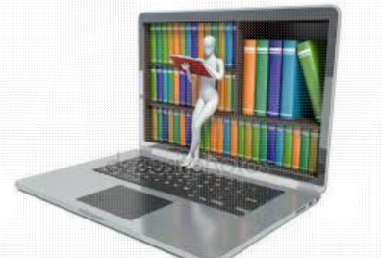
Digitális Könyvtár
Jadox nem felhasználóbarát
Fejlesztés: új fel üle t
  MOKKA-ODR/opac 3 motor
  Saját tervezésű keresőfelület

Slide 22


Köszönöm a figyelmet!
Tolnai Gáborné Lakatos Mónika
Digitális szolgáltatások oszt. vez.
Dr. Kovács Pál Könyvtár és Közösségi Tér Győr

